Slide 1
Web Programming
Web开发技术基础
第8章 Spring Core
计算机学院
授课人：王尊亮

Slide 2

第8章 Spring Core
8.1 Spring IoC
8.1.1 IoC的基本概念
8.1.2 依赖注入的类型
8.2 Spring Bean
8.2.1 Bean的作用域与生命周期
8.2.2 Bean的装配方式
8.3 Spring AOP
8.3.1 AOP的基本概念
8.3.2 基于注解开发AOP

Slide 3
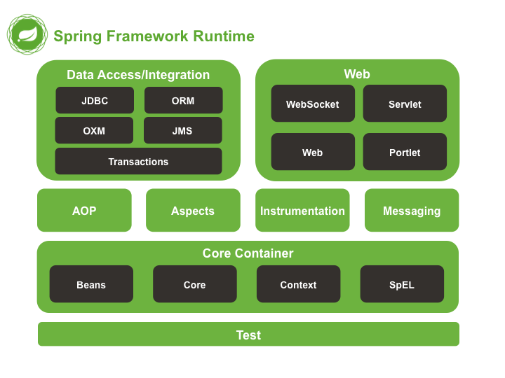
8.1 Spring IoC
8.1.1 IoC的基本概念
Spring框架是一个轻量级的企业级开发一站式解决方案
核心理念包括：
IoC (Inversion of Control,控制反转)
AOP(Aspect Oriented Proramming，面向切面编程 )

Slide 4
8.1 Spring IoC
8.1.1 IoC的基本概念
IoC是面向对象编程中用来减低耦合度的一种设计原则；
一般情况下，软件系统都需要多个类对象的协作来实现业务逻辑，传统编程模式是由调用者自己创建获取它所依赖的对象，如Class A中用到了Class B的对象b，一般情况下，需要在A的代码中显式的new一个B的对象。
IoC的设计原则是引入一个调控系统内所有对象的外界实体“容器“，由容器来管理应用程序需要使用的各种对象和它们之间的依赖关系，控制器由调用者自身转移到容器，控制权发生了反转。
最常见的一种IoC方式叫做依赖注入（Dependency Injection，简称DI），即对象在被创建的时候，由容器将其所依赖的对象的引用传递给它。也可以说，依赖被注入到对象中。
Spring将管理的对象称为Bean

Slide 5

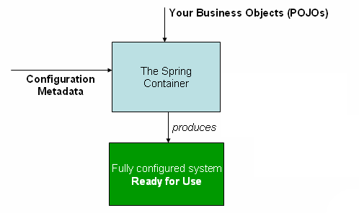
8.1 Spring IoC
8.1.1 IoC的基本概念
配置元数据
控制反转是一种借助描述（XML或注解）由容器负责创建对象和维护对象间依赖关系，而不是对象自己负责创建和解决自己的依赖的方式。
ice机摩人

Slide 6
8.1 Spring IoC
8.1.1 IoC的基本概念
Spring IoC容器的设计主要是基于BeanFactory和ApplicationContext两个接口；
BeanFactory由org.springframework.beans.factory.BeanFactory接口定义，提供了完整的IoC服务支持，是一个管理Bean的工厂，主要负责初始化各种Bean。
ApplicationContext也称为应用上下文，由org.springframework.context.ApplicationContext接口定义，继承了ListableBeanFactory等多个接口，在BeanFactory的所有功能基础上，还增加了资源访问，事件传播，国际化支持等功能。

Slide 7
8.1 Spring IoC
8.1.1 IoC的基本概念
ApplicationContext接口的实现在org.springframework.context.support、org.springframework.context.annotation等包中，常用的有
ClassPathXmlApplicationContext，从ClassPath下寻找指定的XML配置文件创建ApplicationContext
FileSystemXmlApplicationContext，从指定文件的绝对路径中寻找XML配置文件创建ApplicationContext
AnnotationConfigApplicationContext，基于注解配置创建ApplicationContext

Slide 8
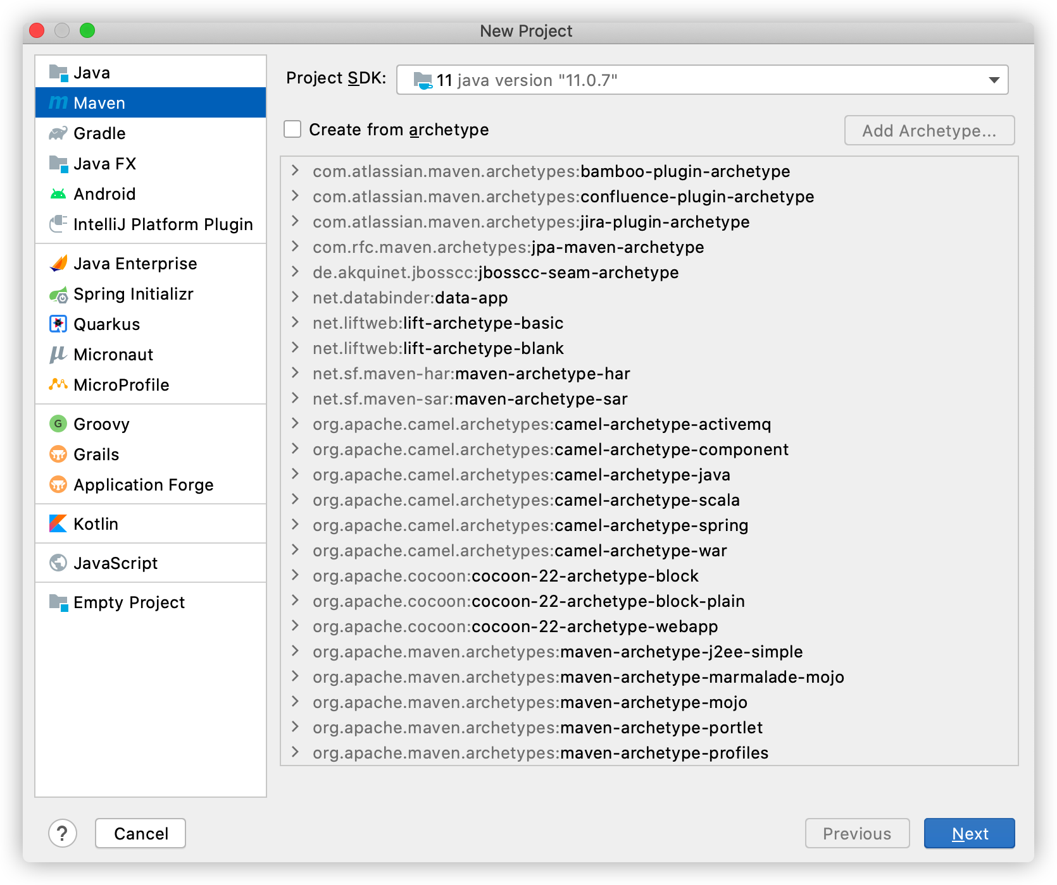
8.1 Spring IoC
8.1.1 IoC的基本概念
示例ch8_1
Step1：创建一个Maven项目

Slide 9
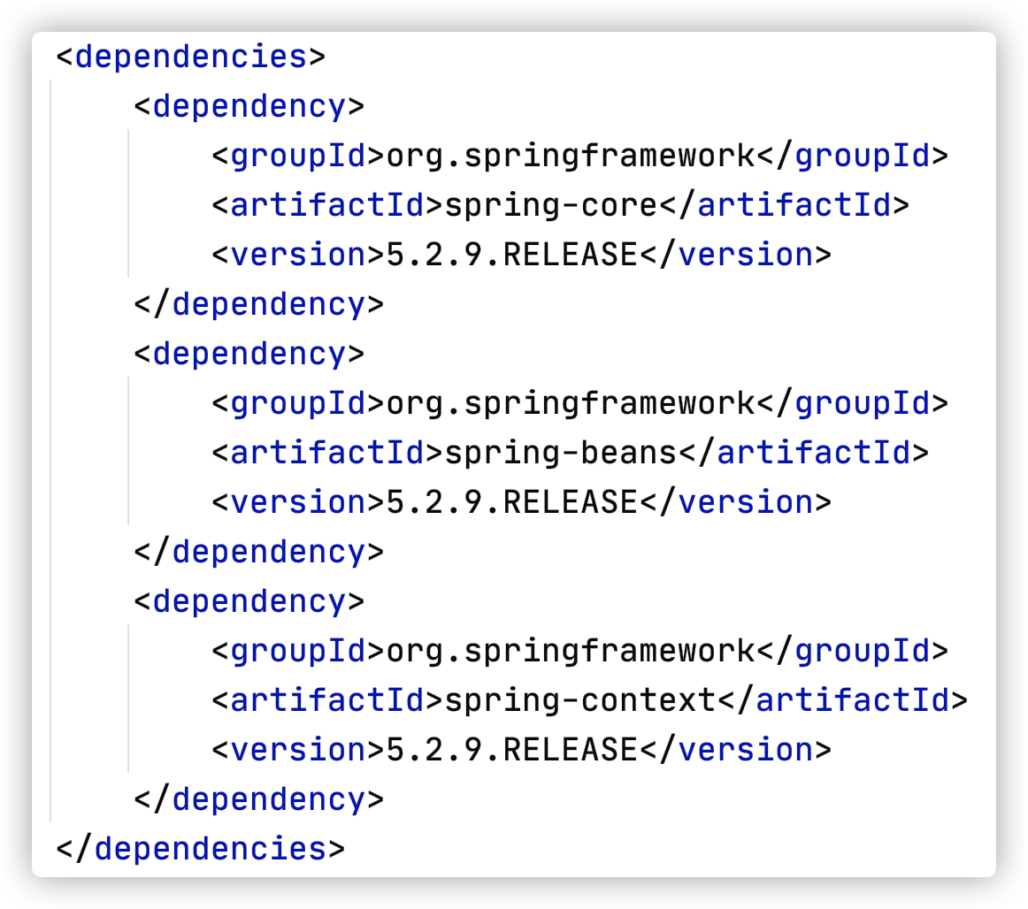
8.1 Spring IoC
8.1.1 IoC的基本概念
示例ch8_1
Step2：在pom.xml中引入spring依赖

Slide 10
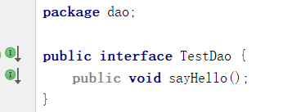
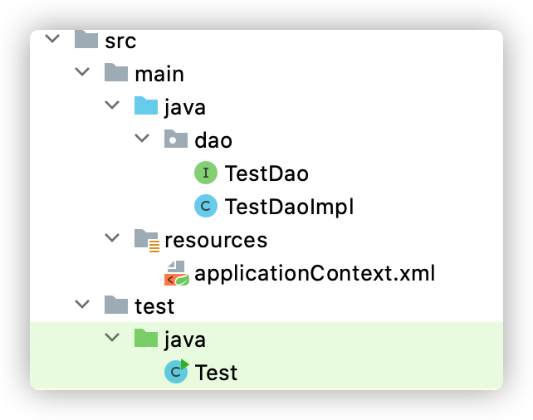
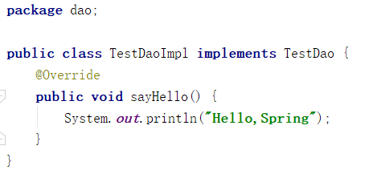
8.1 Spring IoC
8.1.1 IoC的基本概念
示例ch8_1
Step3：定义一个接口并实现

Slide 11
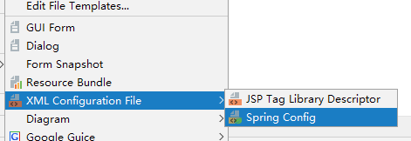
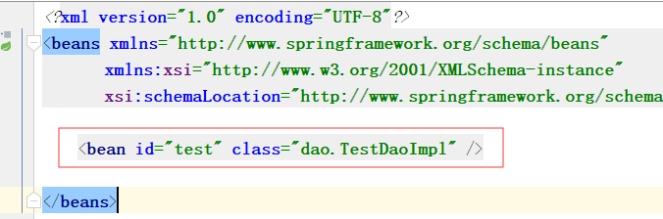
8.1 Spring IoC
8.1.1 IoC的基本概念
示例ch8_1
Step4：在resources下创建配置文件applicationContext.xml
New→XML Configuration File→Spring Config
将类托管给Spring，让Spring创建其对象

Slide 12
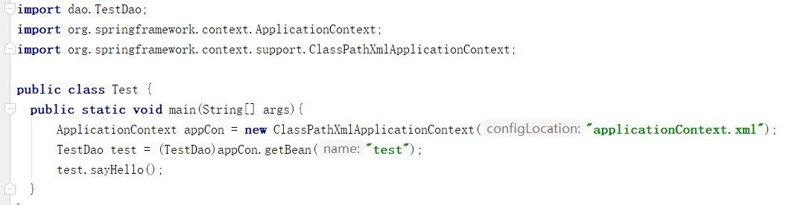
8.1 Spring IoC
8.1.1 IoC的基本概念
示例ch8_1
Step5：创建Test类，实现main程序入口

Slide 13
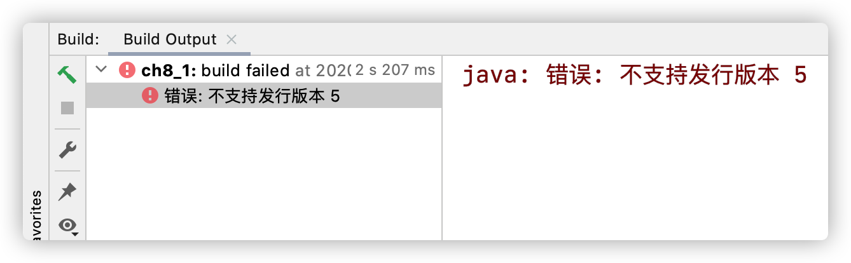
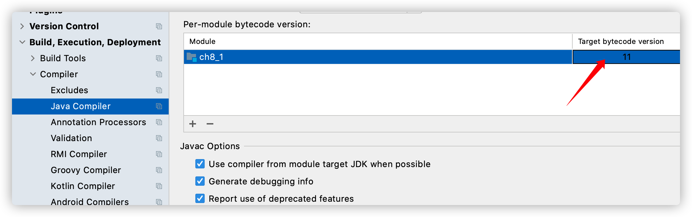
8.1 Spring IoC
8.1.1 IoC的基本概念
示例ch8_1
Step7：运行Test.main()
如果出现 不支持发行版本5的错误，则需要修改IDEA的java compiler设置为当前JAVA版本

Slide 14
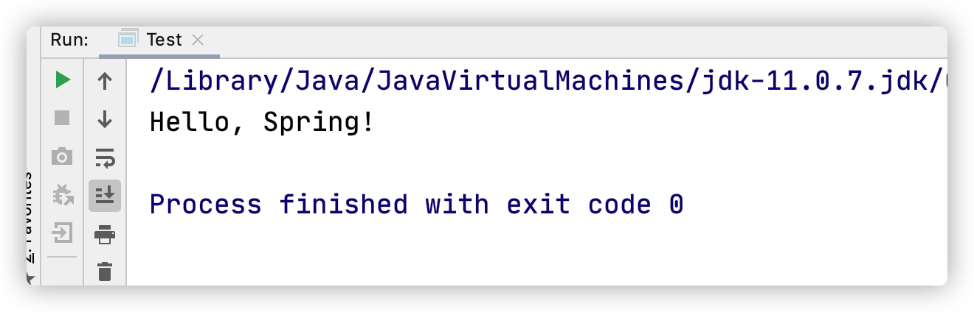
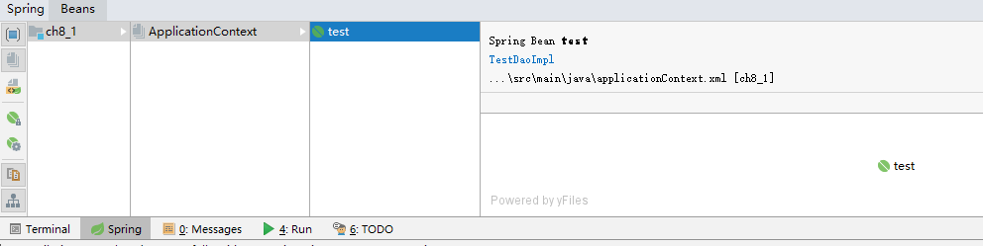
8.1 Spring IoC
8.1.1 IoC的基本概念
示例ch8_1
Step7：运行Test.main()

Slide 15
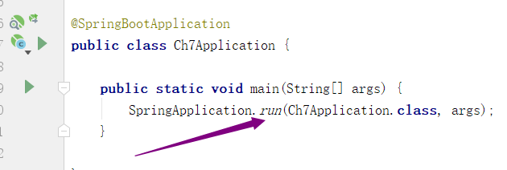
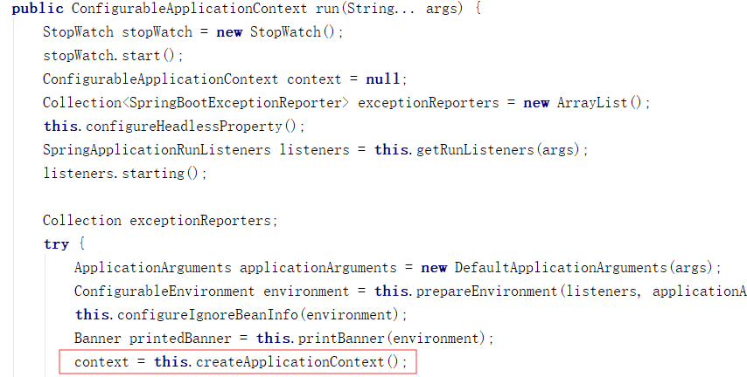
8.1 Spring IoC
8.1.1 IoC的基本概念
SpringBoot项目创建ApplicationContext的流程
org.springframework.boot.SpringApplication

Slide 16
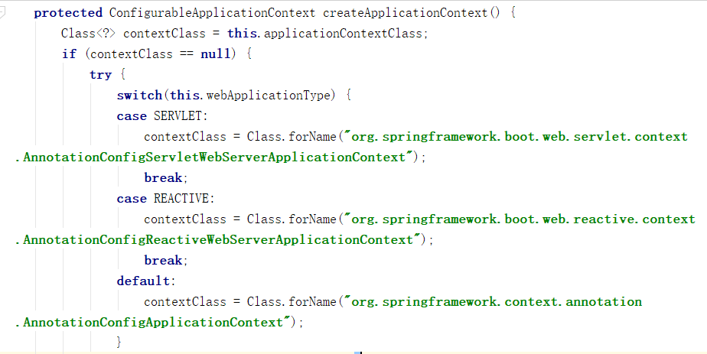
8.1 Spring IoC
8.1.1 IoC的基本概念
SpringBoot项目创建ApplicationContext的流程
org.springframework.boot.SpringApplication

Slide 17
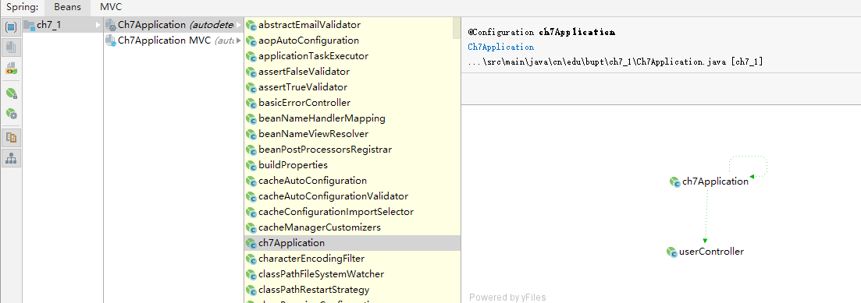
8.1 Spring IoC
8.1.1 IoC的基本概念
SpringBoot项目创建ApplicationContext的流程
SpringBoot Web项目中的Beans

Slide 18
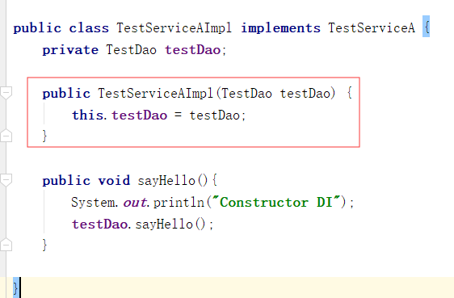
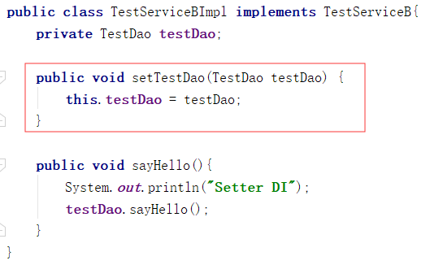
8.1 Spring IoC
8.1.2 依赖注入的类型
依赖注入的作用是在使用Spring框架创建对象时动态的将其所依赖的对象注入到Bean组件中，采用Java的反射机制实现 （动态获取类信息以及动态调用对象内容）
Spring常用的依赖注入有两种方式，使用构造方法注入和使用属性setter方法注入。
构造方法用于实现依赖注入
setter方法用于实现依赖注入

Slide 19
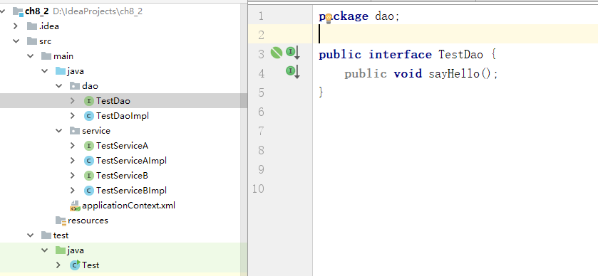
8.1 Spring IoC
8.1.2 依赖注入的类型
示例程序ch8_2
Step1, 如ch8_1，创建maven项目，添加spring依赖，创建TestDao接口和实现TestDaoImpl

Slide 20
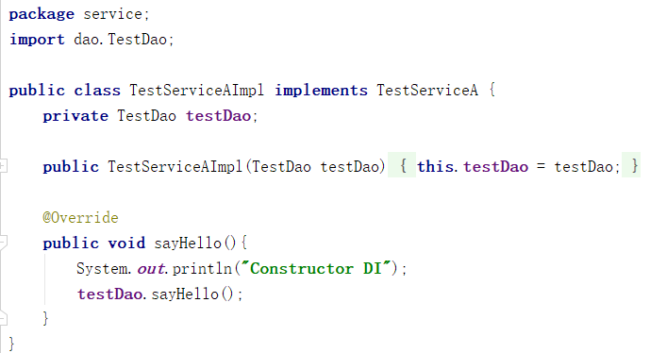
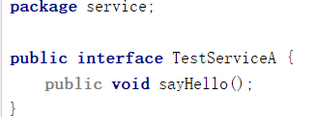
8.1 Spring IoC
8.1.2 依赖注入的类型
示例程序ch8_2
Step2, 创建构造函数注入的示例TestServiceA和TestServiceAImpl

Slide 21
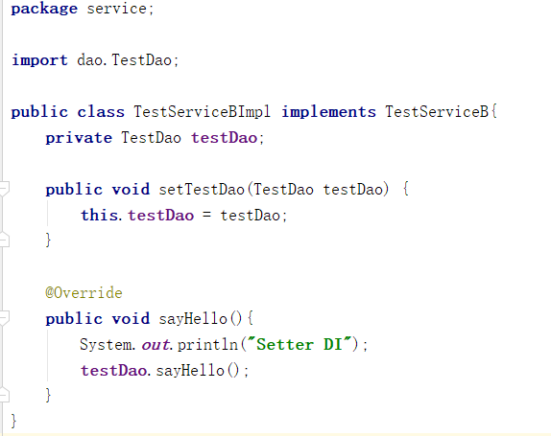
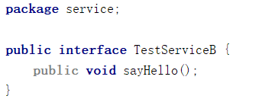
8.1 Spring IoC
8.1.2 依赖注入的类型
示例程序ch8_2
Step3, 创建setter注入的示例TestServiceB和TestServiceBImpl

Slide 22
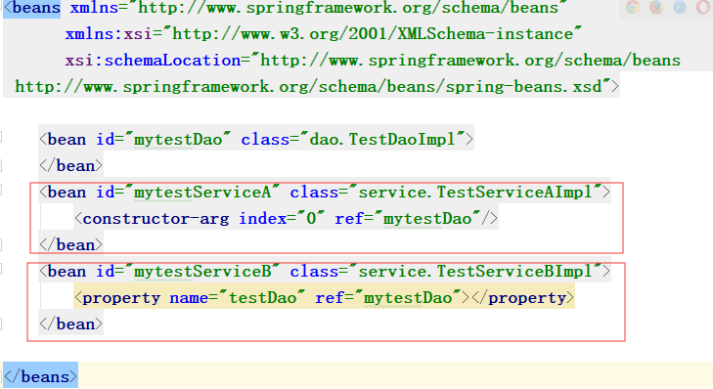
8.1 Spring IoC
8.1.2 依赖注入的类型
示例程序ch8_2
Step4, 创建applicationContext.xml配置文件
定义构造方法的参数
定义需要注入参数的属性与引用对象

Slide 23
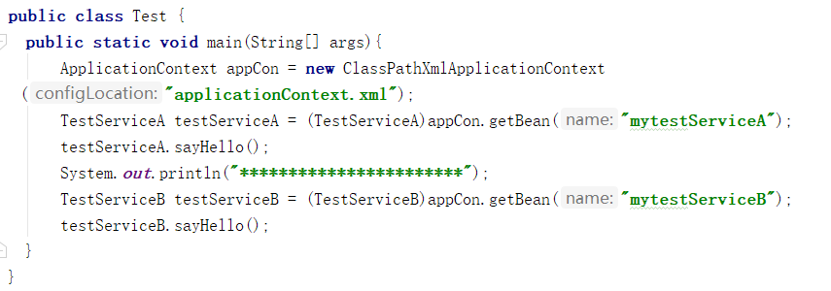
8.1 Spring IoC
8.1.2 依赖注入的类型
示例程序ch8_2
Step5, 编写Test.main()程序入口

Slide 24
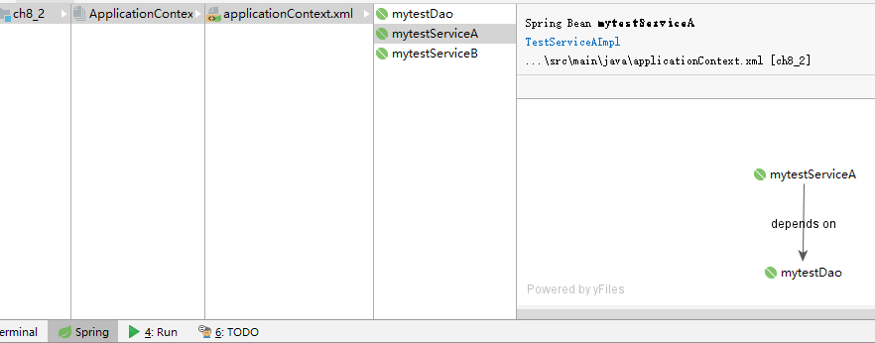
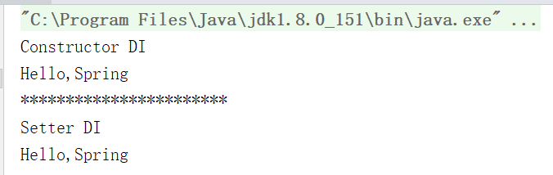
8.1 Spring IoC
8.1.2 依赖注入的类型
示例程序ch8_2
Step6, 运行输出

Slide 25
8.2 Spring Bean
8.2.1 Bean的作用域与生命周期
Spring不仅可以完成Bean的实例化，还可以为Bean指定作用域。
singleton | 默认的作用域，使用singleton定义的Bean在Spring容器中只有一个Bean实例。（非线程安全）
prototype | Spring容器每次获取prototype定义的Bean，容器都将创建一个新的Bean实例。
request | 在一次HTTP请求中容器将返回一个Bean实例，不同的HTTP请求返回不同的Bean实例。仅在Web Spring应用程序上下文中使用。
session | 在一个HTTP Session中，容器将返回同一个Bean实例。仅在Web Spring应用程序上下文中使用。
application | 为每个ServletContext对象创建一个实例，即同一个应用共享一个Bean实例。仅在Web Spring应用程序上下文中使用。
websocket | 为每个WebSocket对象创建一个Bean实例。仅在Web Spring应用程序上下文中使用。

Slide 26
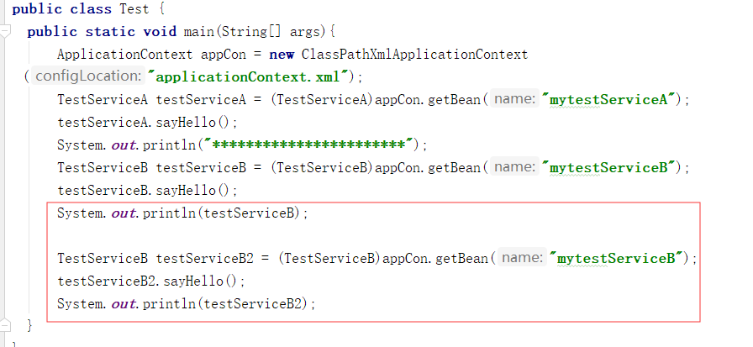
8.2 Spring Bean
8.2.1 Bean的作用域与生命周期
对ch8_2稍加改造，Test.main()改造如下

Slide 27
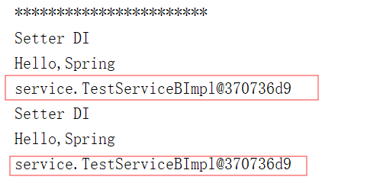
8.2 Spring Bean
8.2.1 Bean的作用域与生命周期
Singleton作用域，配置文件改造如下
运行输出

Slide 28

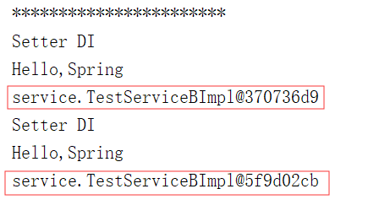
8.2 Spring Bean
8.2.1 Bean的作用域与生命周期
prototype作用域，配置文件改造如下
运行输出

Slide 29
8.2 Spring Bean
8.2.1 Bean的作用域与生命周期
一个对象的生命周期包括创建（实例化与初始化）、使用以及销毁等阶段，对于普通的Java对象，当new的时候创建对象，当它没有任何引用的时候被垃圾回收机制回收。
Spring Bean被Spring IoC容器托管，它们的生命周期由容器控制
对于singleton作用域的Bean，默认情况下，会在启动容器时（即实例化容器时）时实例化，容器关闭时销毁。
对于prototype作用域的Bean，当请求时容器创建对象，然后交给客户代码管理，容器不再跟踪器生命周期。

Slide 30
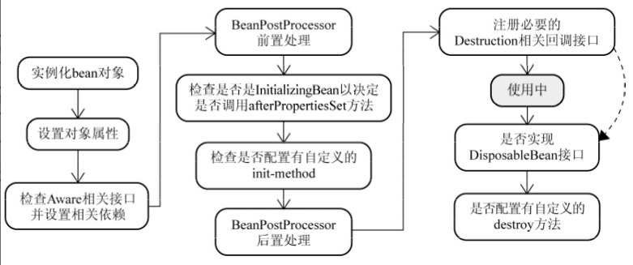
8.2 Spring Bean
8.2.1 Bean的作用域与生命周期
BeforeInitialization
依赖注入
让Bean能够调用容器提供的服务与资源
AfterInitialization

Slide 31
8.2 Spring Bean
8.2.1 Bean的作用域与生命周期
Bean的生命周期整个过程如下：
1．根据Bean的配置情况，实例化一个Bean。
2．根据Spring上下文对实例化的Bean进行依赖注入，即对Bean的属性进行初始化。
3．如果Bean实现了BeanNameAware接口，将调用它实现的setBeanName(String beanId)方法，此处参数传递的是Spring配置文件中Bean的ID。
4．如果Bean实现了BeanFactoryAware接口，将调用它实现的setBeanFactory()方法，此处参数传递的是当前Spring工厂实例的引用。
5．如果Bean实现了ApplicationContextAware接口，将调用它实现的setApplicationContext(ApplicationContext)方法，此处参数传递的是Spring上下文实例的引用。

Slide 32
8.2 Spring Bean
8.2.1 Bean的作用域与生命周期
Bean的生命周期整个过程如下：
6．如果Bean实现了BeanPostProcessor接口（ 在实例化和依赖注入完毕后，调用初始化方法的前后添加自己的逻辑），将调用预初始化方法postProcessBeforeInitialization(Object obj, String s)对Bean进行操作。
7．如果Bean实现了InitializingBean接口，将调用afterPropertiesSet()方法。
8．如果Bean在Spring配置文件中配置了init-method属性，将自动调用其配置的初始化方法。
9．如果Bean关联了BeanPostProcessor接口，将调用postProcessAfterInitialization(Object obj, String s)方法。
以上工作（1至9）完成以后就可以使用该Bean

Slide 33
8.2 Spring Bean
8.2.1 Bean的作用域与生命周期
Bean的生命周期整个过程如下：
10. 当Bean不再需要时，将经过销毁阶段，如果Bean实现了DisposableBean接口，将调用其实现的destroy方法将Spring中的Bean销毁。
11．如果在配置文件中通过destroy-method属性指定了Bean的销毁方法，将调用其配置的销毁方法进行销毁。

Slide 34
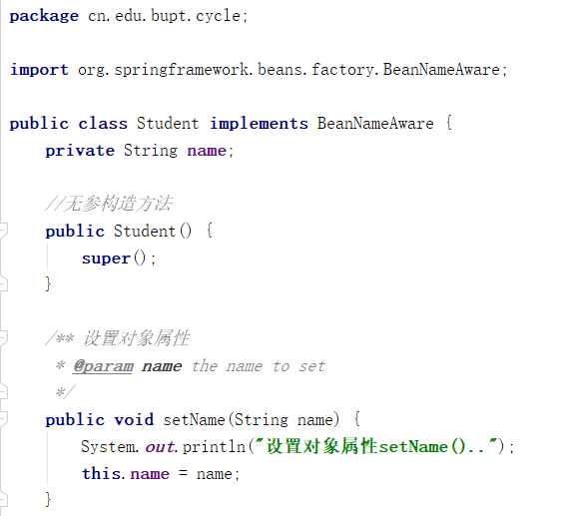
8.2 Spring Bean
8.2.1 Bean的作用域与生命周期
ch8_3，Bean的生命周期示例程序：
Step1：参照ch8_1创建maven项目，引入spring依赖
Step2：创建Student类

Slide 35
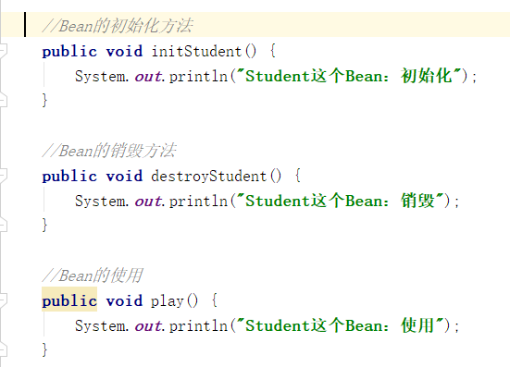
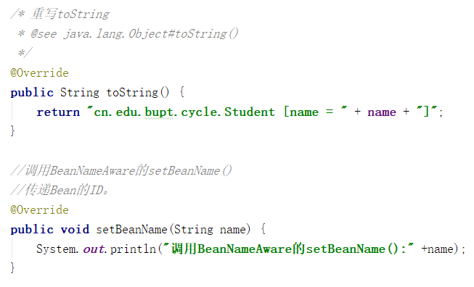
8.2 Spring Bean
8.2.1 Bean的作用域与生命周期
ch8_3，Bean的生命周期示例程序：

Slide 36
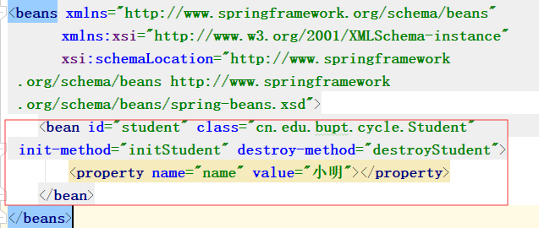
8.2 Spring Bean
8.2.1 Bean的作用域与生命周期
ch8_3，Bean的生命周期示例程序：
Step1：参照ch8_1创建maven项目，引入spring依赖
Step2：创建Student类
Step3: 创建配置文件

Slide 37
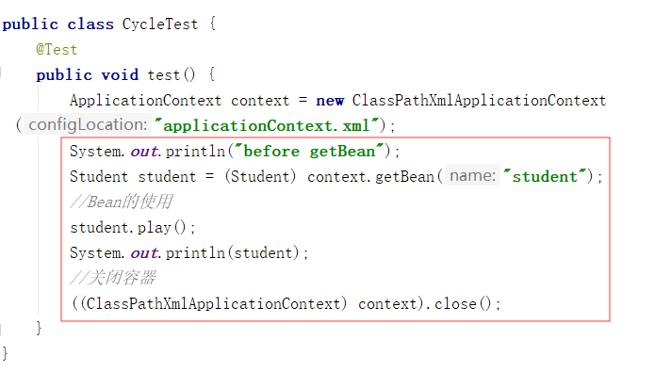
8.2 Spring Bean
8.2.1 Bean的作用域与生命周期
ch8_3，Bean的生命周期示例程序：
Step1：参照ch8_1创建maven项目，引入spring依赖
Step2：创建Student类
Step3: 创建配置文件
Step4：编写Test.main

Slide 38
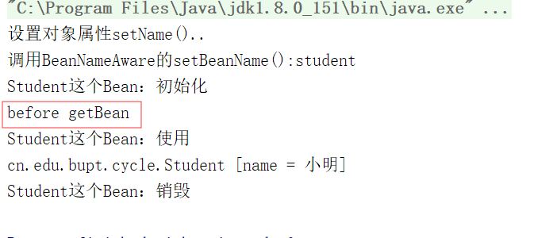
8.2 Spring Bean
8.2.1 Bean的作用域与生命周期
ch8_3，Bean的生命周期示例程序：
Step1：参照ch8_1创建maven项目，引入spring依赖
Step2：创建Student类
Step3: 创建配置文件
Step4：编写Test.main
Step5：观察输出
可以看到默认情况下，在getBean之前已完成初始化

Slide 39
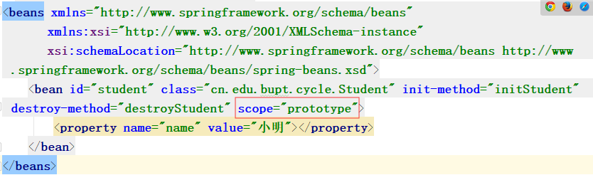
8.2 Spring Bean
8.2.1 Bean的作用域与生命周期
ch8_3，Bean的生命周期示例程序：
Step1：参照ch8_1创建maven项目，引入spring依赖
Step2：创建Student类
Step3: 创建配置文件
Step4：编写Test.main
Step5：观察输出
Step6：修改配置文件
设置scope为prototype

Slide 40
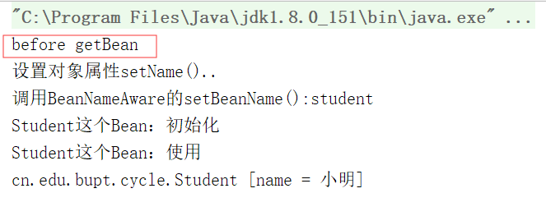
8.2 Spring Bean
8.2.1 Bean的作用域与生命周期
ch8_3，Bean的生命周期示例程序：
Step1：参照ch8_1创建maven项目，引入spring依赖
Step2：创建Student类
Step3: 创建配置文件
Step4：编写Test.main
Step5：观察输出
Step6：修改配置文件
Step7：再次观察输出
可以看到prototype时，getBean时创建对象并初始化

Slide 41
8.2 Spring Bean
8.2.2 Bean的装配方式
Bean的装配可以理解为将Bean发布到Spring容器中。
Spring容器支持基于XML配置的装配、基于注解的装配等多种形式。
基于XML配置的装配，如前所示，在配置文件中<bean>元素的常用属性及子元素如下：
id：Bean在BeanFactory中的唯一标识,id没有声明时，将会采用“全限定名#{numer}”的格式生成
class：Bean的具体实现类的全限定名
scope：Bean实例的作用域
<constructor-arg> ：子元素，用于指定构造方法的参数，index属性为序号，ref为引用
<property> : 子元素，用于设置属性，name属性为Bean实例中相应的属性名称，ref为引用，value为其值
<list> <map> <set> <entry> 用于设置list、map、set、键值对等类型的依赖注入

Slide 42
8.2 Spring Bean
8.2.2 Bean的装配方式
基于XML配置的装配实例：
public class ComplexAssembly {
private Long id;
private List<String> list;
private Map<String, String> map;
private Properties props;
/****setter and getter ****/
}

Slide 43
8.2 Spring Bean
8.2.2 Bean的装配方式
基于XML配置的装配实例：
<bean id="complexAssembly" class="com.ssm.chapter10.pojo.ComplexAssembly">
<property name="id" value="1"/>
<property name="list">
<list>
<value>value-list-1</value>
<value>value-list-2</value>
<value>value-list-3</value>
</list>
</property>

Slide 44
8.2 Spring Bean
8.2.2 Bean的装配方式
基于XML配置的装配实例：
<property name="map">
<map>
<entry key="key1" value="value-key-1"/>
<entry key="key2" value="value-key-2"/>
<entry key="key3" value="value-key-3"/>
</map>
</property>

Slide 45
8.2 Spring Bean
8.2.2 Bean的装配方式
基于XML配置的装配实例：
<property name="props">
<props>
<prop key="prop1">value-prop-1</prop>
<prop key="prop2">value-prop-2</prop>
<prop key="prop3">value-prop-3</prop>
</props>
</property>
</bean>

Slide 46
8.2 Spring Bean
8.2.2 Bean的装配方式
基于注解的装配，推荐使用的方案
声明Bean的注解：主要有以下四种，表示注解的是一个组件对象（Bean），四种注解功能相同，仅有语义区别，建议按Bean的作用使用更准确的注解。
@Component，通用注解
@Repository，注解数据访问层Bean
@Service，注解业务逻辑层Bean
@Controller，注解控制器层Bean
辅助用的注解：@Scope用于指定作用域 @Value设置值
用注解声明的Bean，可以通过组件扫描让Spring IoC容器发现（@ComponentScan）
当注解未显式给出名称时，则取类名首字母小写为默认名称

Slide 47
8.2 Spring Bean
8.2.2 Bean的装配方式
注入Bean用的注解：主要有@Autowired， @Resource，@Qualifier
@Autowired：可以对类成员变量、方法及构造函数进行注解，完成自动装配的工作，可以消除setter和getter方法，默认按照Bean的类型进行装配
@Resource: 功能和@Autowired一样，区别在于默认按照名称来装配
@Qualifier：与@Autowired配合使用，当@Autowired注解需要按照名称来装配时需要和该注解一起使用，Bean实例名称由@Qualifier注解参数指定

Slide 48
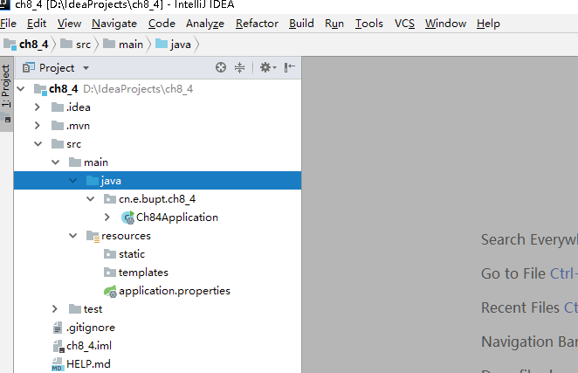
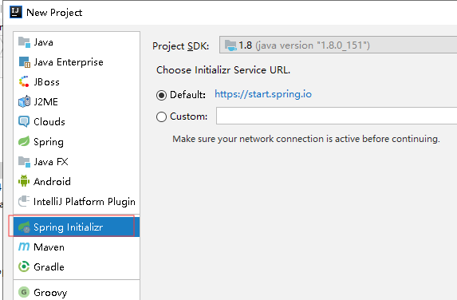
8.2 Spring Bean
8.2.2 Bean的装配方式
ch8_4 基于注解的装配示例程序
Step1：使用Spring Initializr，创建spring boot web项目

Slide 49
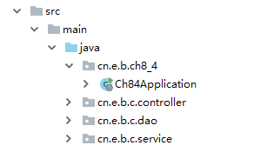
8.2 Spring Bean
8.2.2 Bean的装配方式
ch8_4 基于注解的装配示例程序
Step2：在源代码包下面分别创建controller、service、dao三个包

Slide 50
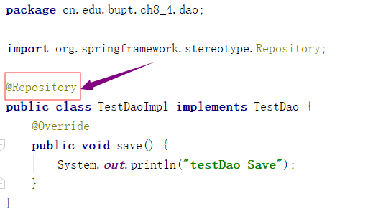
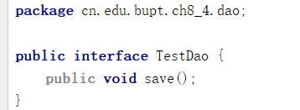
8.2 Spring Bean
8.2.2 Bean的装配方式
ch8_4 基于注解的装配示例程序
Step3：在dao包下创建TestDao接口和TestDaoImpl实现类

Slide 51
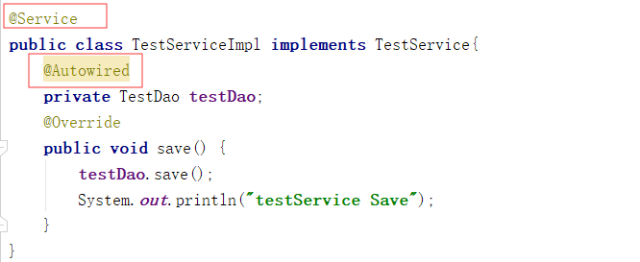
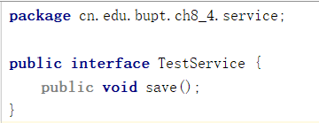
8.2 Spring Bean
8.2.2 Bean的装配方式
ch8_4 基于注解的装配示例程序
Step4：在service包下创建TestService接口和TestServiceImpl实现类
自动装配注解

Slide 52
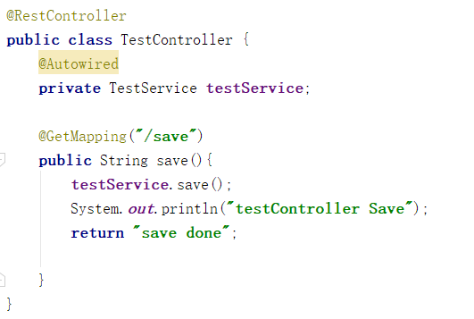
8.2 Spring Bean
8.2.2 Bean的装配方式
ch8_4 基于注解的装配示例程序
Step5：在controller包下创建TestController类
自动装配注解

Slide 53
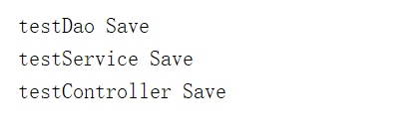

8.2 Spring Bean
8.2.2 Bean的装配方式
ch8_4 基于注解的装配示例程序
Step6：运行Ch84Application，然后浏览器输入 http://127.0.0.1:8080/save, 结果如下
浏览器输出
控制台输出

Slide 54


8.2 Spring Bean
8.2.2 Bean的装配方式
@SpringBootApplication是一个组合注解
SpringBootApplication注解定义

Slide 55
8.2 Spring Bean
8.2.2 Bean的装配方式
@Qualifier用法示例
EmployeeService接口有两个实现
@Service("a") public class EmployeeServiceImplA implements EmployeeService { public EmployeeDto getEmployeeById(Long id) { return new EmployeeDto(); } } @Service("b") public class EmployeeServiceImplB implements EmployeeService { public EmployeeDto getEmployeeById(Long id) { return new EmployeeDto(); } }

Slide 56
8.2 Spring Bean
8.2.2 Bean的装配方式
@Qualifier用法示例
说明使用name为b的bean
@Controller
@RequestMapping("/emplayee")
public class EmployeeInfoControl {
@Autowired
@Qualifier("b")
EmployeeService employeeService;
@RequestMapping(“/info”)
public void showEmplayeeInfo(HttpServletRequest request, HttpServletResponse response)
{ #略 }
}

Slide 57
8.3 Spring AOP
8.3.1 AOP的基本概念
AOP：Aspect Oriented Programming的缩写，面向切面编程。
在业务处理代码中，通常都有日志记录、性能统计、安全控制、事务处理、异常处理等操作。尽管使用OOP可以通过封装或继承的方式达到代码的重用，但仍然存在同样的代码分散到各个方法中。为了解决此类问题，AOP思想应运而生。
AOP采取横向抽取机制，即将分散在各个方法中的重复代码提取出来，然后在程序编译或运行阶段，再将这些抽取出来的代码应用到需要执行的地方。
AOP不是OOP的替代品，而是OOP的补充，OOP实现的是父子关系的纵向重用，AOP是对业务逻辑的各个部分进行隔离，让一组类共享相同的行为。

Slide 58

8.3 Spring AOP
8.3.1 AOP的基本概念

Slide 59
8.3 Spring AOP
8.3.1 AOP的基本概念
1．切面
切面（Aspect）是指封装横切到系统功能（如事务处理）的类。
2．连接点
连接点（Joinpoint）是指程序运行中可以切入的地方。
3．切入点
切入点（Pointcut）是指那真正被切面处理（满足切入规则）的连接点。在Spring AOP 中，所有的方法都是连接点，而切入点是确定需要被处理的连接点。

Slide 60
8.3 Spring AOP
8.3.1 AOP的基本概念

Slide 61
8.3 Spring AOP
8.3.1 AOP的基本概念
4．增强处理/建言（advice）
由切面添加到特定的连接点（满足切入点规则）的一段代码，即在定义好的切入点处所要执行的程序代码。可以将其理解为切面开启后，切面的方法。因此，advice是切面的具体实现。
5．引入
引入（Introduction）允许在现有的实现类中添加自定义的方法和属性。
6．目标对象
目标对象（Target Object）是指所有被advice的对象。如果AOP 框架使用运行时代理的方式（动态的AOP）来实现切面，那么通知对象总是一个代理对象。
7．代理
代理（Proxy）是advice应用到目标对象之后，被动态创建的对象。

Slide 62
8.3 Spring AOP
8.3.1 AOP的基本概念
8．织入
织入（Weaving）是将切面代码插入到目标对象上，从而生成代理对象的过程。根据不同的实现技术。AOP织入有三种方式：
编译器织入，需要有特殊的Java编译器；
类装载期织入，需要有特殊的类装载器；
动态代理织入，在运行期为目标类添加通知生成子类的方式。
Spring AOP框架默认采用动态代理织入
AspectJ（基于Java语言的AOP框架）采用编译器织入和类装载期织入，实际开发中推荐使用。

Slide 63
8.3 Spring AOP
8.3.2 基于注解开发AspectJ
注解名称 | 描 述
@Aspect | 用于定义一个切面，注解在切面类上
@Pointcut | 用于定义切入点表达式（见下下页），即哪些方法需要被执行"AOP"，该方法是一个返回值void，且方法体为空的普通方法
@Before | 用于定义前置增强。在切入的方法执行之前执行
@After | 用于定义后置增强。在切入的方法执行之后执行
@AfterReturning | 用于定义后置返回增强。在切入的方法返回结果之后执行
@Around | 用于定义环绕增强。围绕着方法执行，在方法执行前后都可执行

Slide 64
8.3 Spring AOP
8.3.2 基于注解开发AspectJ
注解名称 | 描 述
@AfterThrowing | 用于定义异常增强。在方法抛出异常之后执行，在使用时，通常为其指定value属性值，该值可以是已有的切入点，也可以直接定义切入点表达式。另外，还有一个throwing属性用于访问目标方法抛出的异常，该属性值与异常通知方法中同名的形参一致

Slide 65
8.3 Spring AOP
8.3.2 基于注解开发AspectJ
PointCut表达式可以有以下几种方式：
execution:用于指定需执行切入的方法的格式，即什么样的方法需要被切入
execution（ 方法类型 方法的返回值类型 包路径 方法的名称（参数） 异常类型 )
方法类型包含Public，Protected等，可省略
方法返回值类型，*可以包含所有的返回值类型
包路径，如“com.demo..*”,表示"com.demo"包以及该包之下子包的所有类型
方法名称，如“add*”,表示所有以add开头的方法，参数：(*)表示任意一个参数，(…)表示所有参数
异常类型，如execution(* *(…) throws Exception)”匹配所有抛出Exception的方法。

Slide 66
8.3 Spring AOP
8.3.2 基于注解开发AspectJ
Execution示例
接口或类的任意方法都执行：
execution(* cn.edu.bupt.ch8_4.controller.TestController .*(..))
execution(* cn.edu.bupt.ch8_4.service.TestService .*(..))
定义在包里的任意类的任意方法都执行：
execution(* cn.edu.bupt.ch8_4.service.* .*(..))
定义在包和所有子包里的任意类的任意方法的执行：
execution(* cn.edu.bupt.ch8_4..* .*(..))

Slide 67
8.3 Spring AOP
8.3.2 基于注解开发AspectJ
within：指定类型中的所有方法都将被切入，示例
类对应对象的所有方法都执行
within(cn.edu.bupt.ch8_4.controller.TestController)
包及其子包下面的所有类的所有方法都执行
within(cn.edu.bupt.ch8_4..*)

Slide 68
8.3 Spring AOP
8.3.2 基于注解开发AspectJ
target：target表示被代理的目标对象，当被代理的目标对象可以转换为指定的类型时则表示匹配，示例
target(cn.edu.bupt.ch8_4.controller.TestController)
@annotation：用定义的注解表示需要切入的地方
@Pointcut(“@annotation(cn.edu.bupt.ch8_4.aspect.MyAction)”)

Slide 69

8.3 Spring AOP
8.3.2 基于注解开发AspectJ
Ch8_4增加AOP示例
Step1：在pom.xml中增加依赖
Step2：在ch8_4项目源代码路径下创建aspect包
<dependency>
<groupId>org.springframework.boot</groupId>
<artifactId>spring-boot-starter-aop</artifactId>
</dependency>

Slide 70

8.3 Spring AOP
8.3.2 基于注解开发AspectJ
Ch8_4增加AOP示例
Step3：在aspect包下创建TestAspect类
@Aspect:注解这是一个切面类
@Component 注解这是一个组件Bean
@PointCut：注解这是一个切入点

Slide 71

8.3 Spring AOP
8.3.2 基于注解开发AOP
Ch8_4增加AOP示例
Step3：在aspect包下创建TestAspect类

Slide 72

8.3 Spring AOP
8.3.2 基于注解开发AOP
Ch8_4增加AOP示例
Step3：在aspect包下创建TestAspect类
程序执行结果

Slide 73

8.3 Spring AOP
8.3.2 基于注解开发AOP
Ch8_4增加AOP示例
Step4：在aspect包下创建注解MyAction

Slide 74

8.3 Spring AOP
8.3.2 基于注解开发AOP
Ch8_4增加AOP示例
Step4：在aspect包下创建注解MyAction
@Target，注解可能出现在Java程序中的语法位置，METHOD表示注解是应用在方法上的
@Retention：注解保留时间
@Documented：表示由 javadoc记录

Slide 75

8.3 Spring AOP
8.3.2 基于注解开发AOP
Ch8_4增加AOP示例
Step5：在TestAspect类中增加以下内容
定义了一个由自定义注解标识的切入点

Slide 76

8.3 Spring AOP
8.3.2 基于注解开发AOP
Ch8_4增加AOP示例
Step6：在TestServiceImpl类的save方法上添加MyAction注解

Slide 77

8.3 Spring AOP
8.3.2 基于注解开发AOP
Ch8_4增加AOP示例
Step7：本次的执行结果
程序执行结果

